Slide 1

Факультет цифровых трансформаций
Динамическое моделирование с помощью системной динамики
По дисциплине: Математическое моделирование в финансовой сфере
Студента группы J42113
Осадчего Дмитрий

Slide 2
Целью работы является разработать модель с двумя или более уровнями
Постановка задачи:
Построить модель системной динамики с тремя или более уровнями

Slide 3
Модель Лотки-Вольтерра
Смоделируем ситуацию конкуренции трех ресторанов быстрого питания
Таким образом у нас будет 3 уровня обозначающих выручку ресторана
Для каждого уровня существуют 2 темпа: увеличение выручки и ее снижения

Slide 4
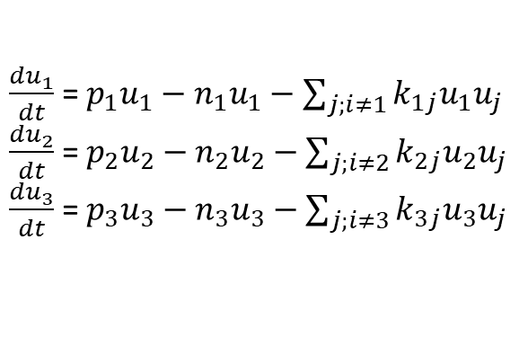
Математическое представление
Такую систему можно представить в виде системы дифференциальных уравнений:
$\frac{du_{1}}{dt}$ = $p_{1}u_{1}−n_{1}u_{1}−\sum_{j;i≠1}{k_{1j}u_{1}u_{j}}$
$\frac{du_{2}}{dt}$ = $p_{2}u_{2}−n_{2}u_{2}−\sum_{j;i≠2}{k_{2j}u_{2}u_{j}}$
$\frac{du_{3}}{dt}$ = $p_{3}u_{3}−n_{3}u_{3}−\sum_{j;i≠3}{k_{3j}u_{3}u_{j}}$
Где u это уровни прибыли, p коэффициент прибыли, n коэффициент насыщения, k коэффициент конкуренции

Slide 5

Пример моделирования
Начальные данные
Решение дифференциального уравнения с помощью библиотеки scipy

Slide 6
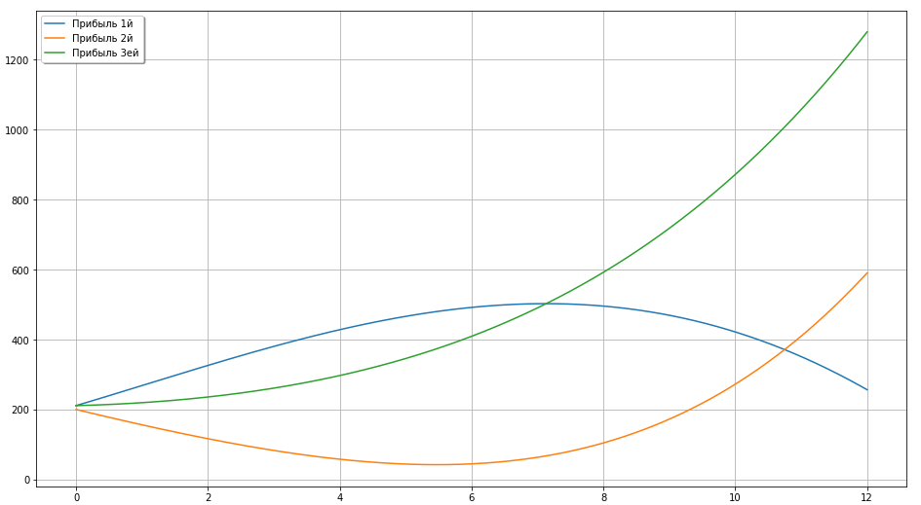
Моделирование в течении 12 периодов

Slide 7
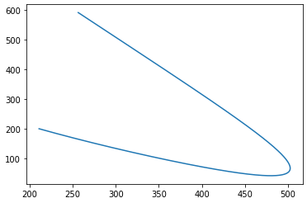
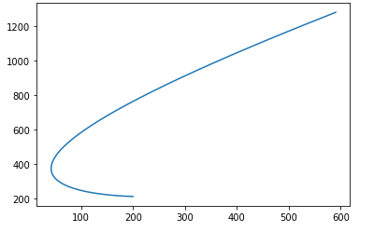
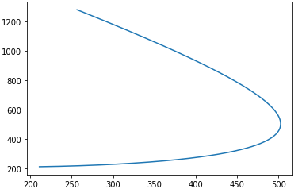
Фазовые плоскости
1 и 2 рестораны
2 и 3 рестораны
1 и 3 рестораны

Slide 8

Спасибо за внимание!
Осадчий Дмитрий, группа J42113

